Slide 1
Ansys Workbench Report
Project

Slide 2
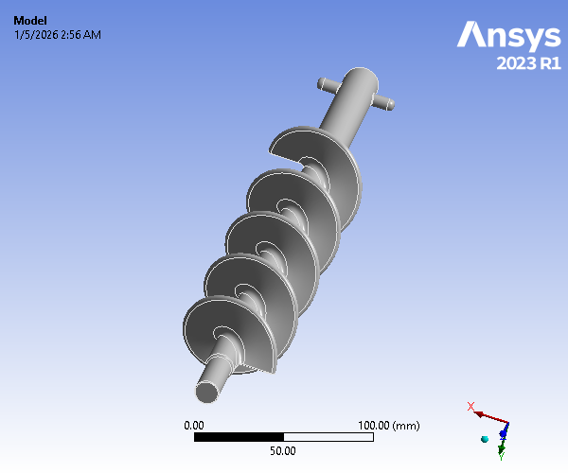
Figure0001.png

Slide 3
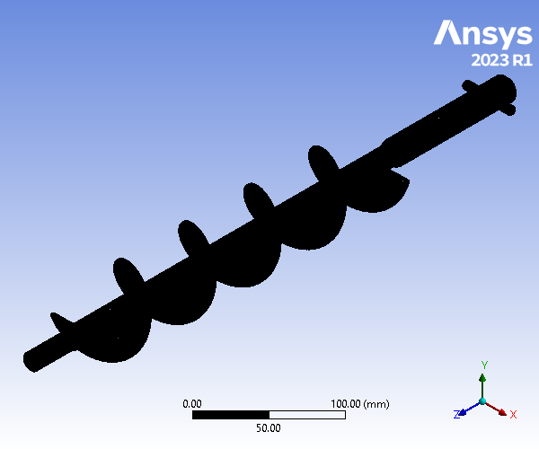
Figure0002.png

Slide 4
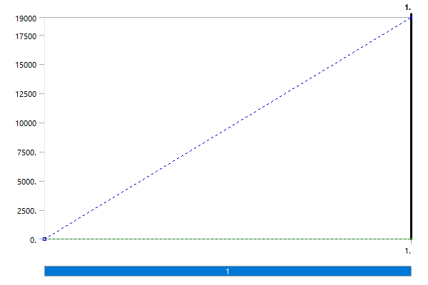
Figure0003.png

Slide 5
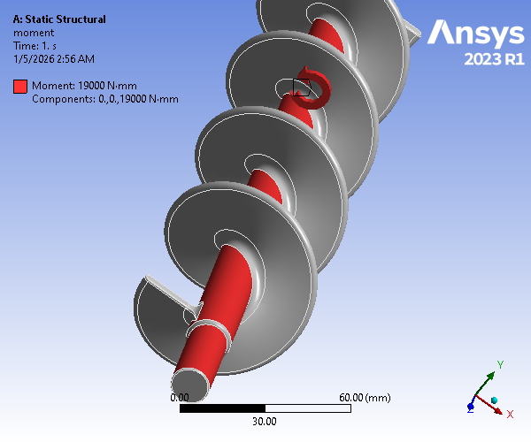
Figure0004.png

Slide 6
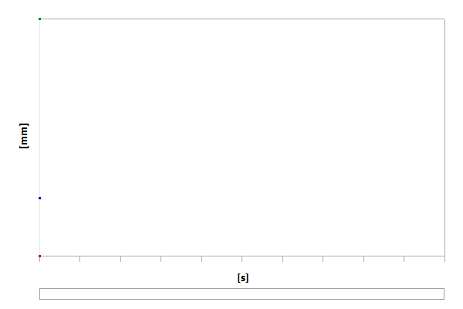
Figure0005.png

Slide 7
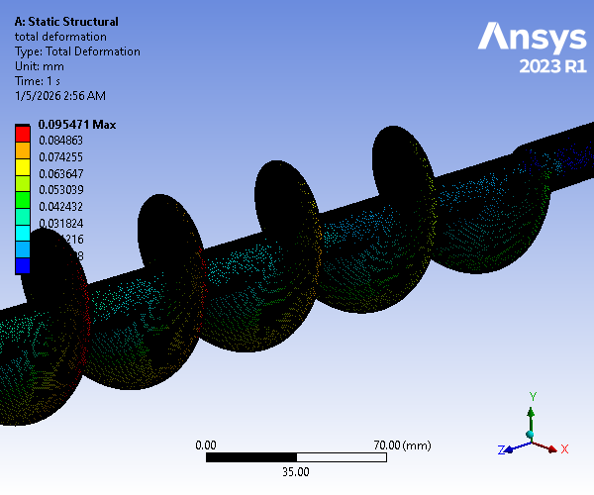
Figure0006.png

Slide 8
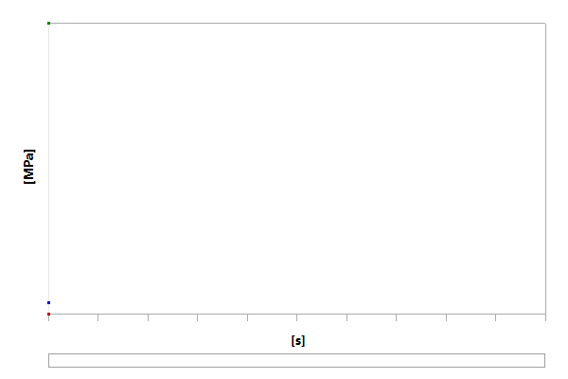
Figure0007.png

Slide 9
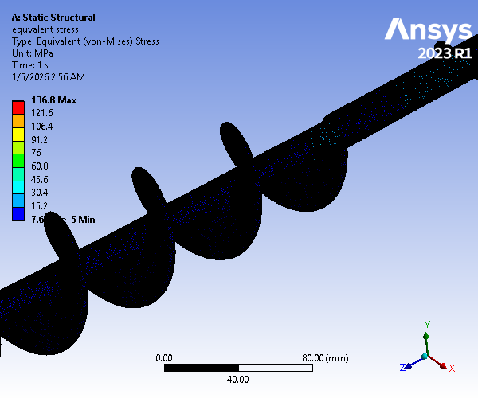
Figure0008.png

Slide 10
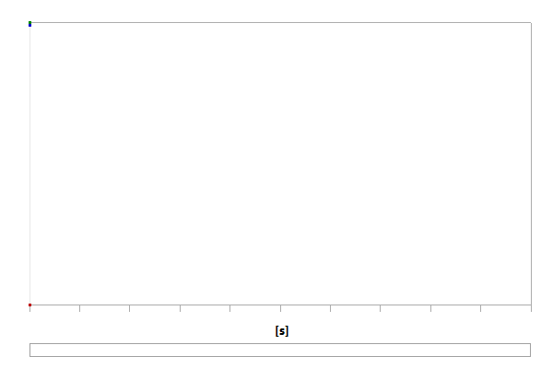
Figure0009.png

Slide 11
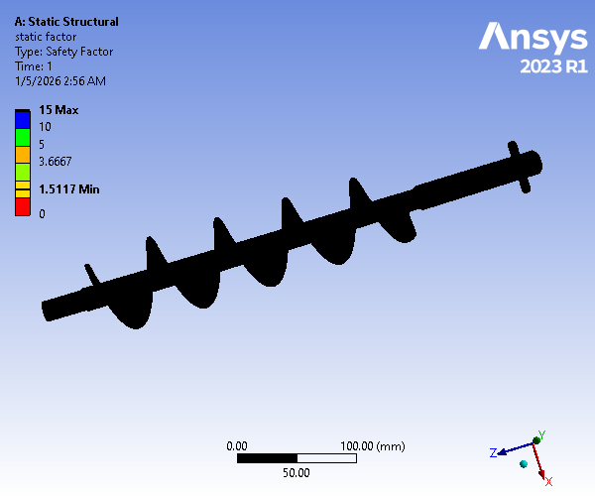
Figure0010.png

